Slide 1


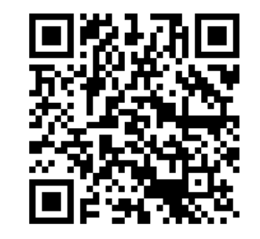
EDURAD Community of Practice
Praktijkgemeenschap

